Slide 1
DB Connect
จัดทำโดย
นางสาวกรกนก ดาราเพ็ญ รหัสนิสิต 6530300015
รหัสวิชา 036031112-65 ชื่อวิชา Programming Fundamentals II
อาตารย์ผู้สอน กุลวดี สมบูรณ์วิวัฒน์
ปีการศึกษา 2565

Slide 2
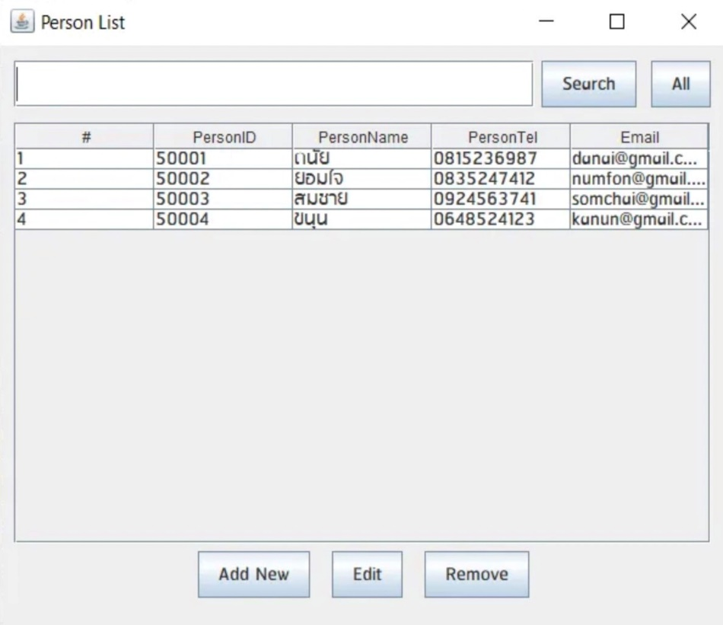
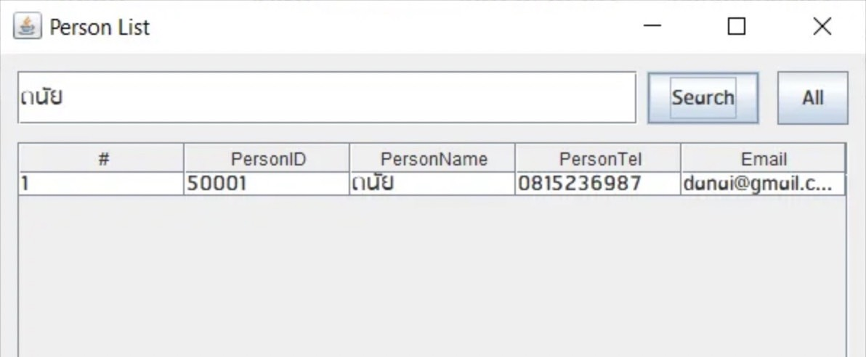
UI

Slide 3
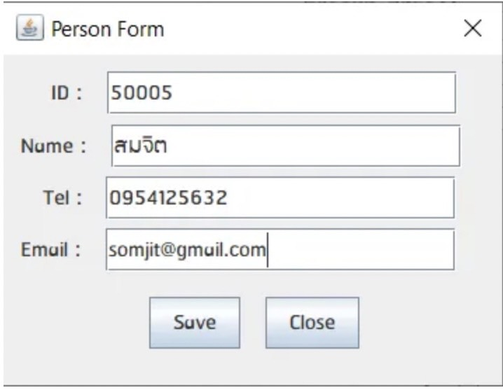
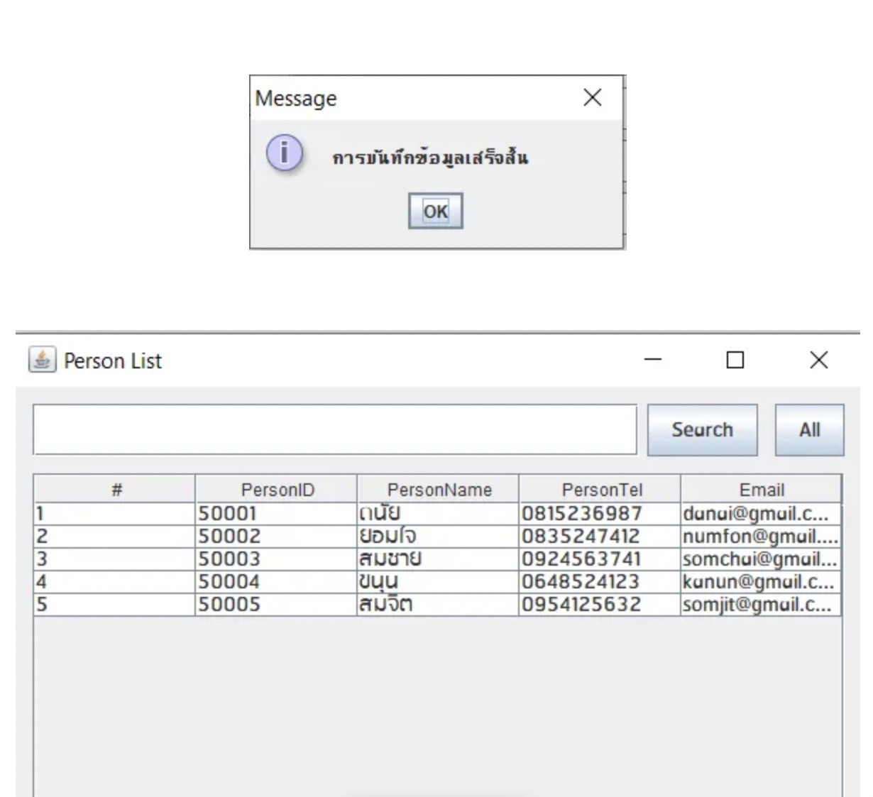
UI

Slide 4
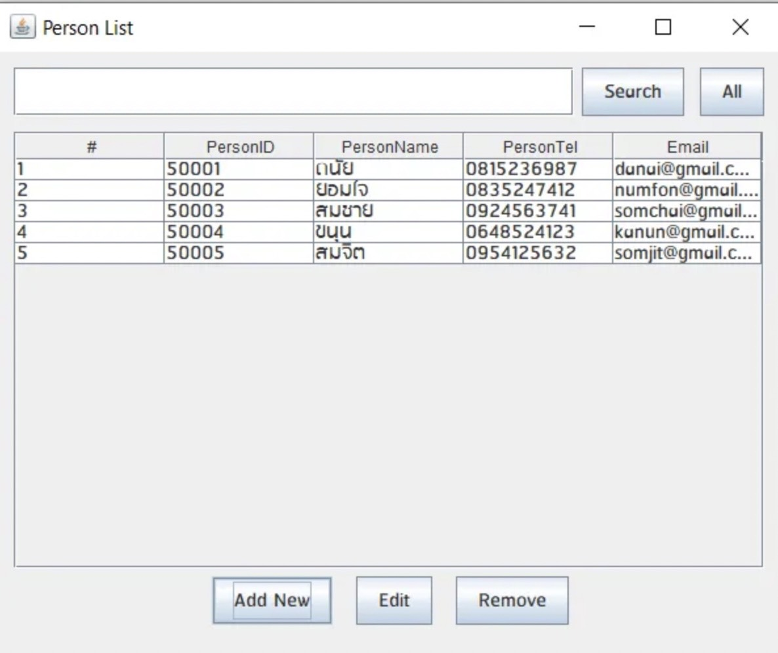
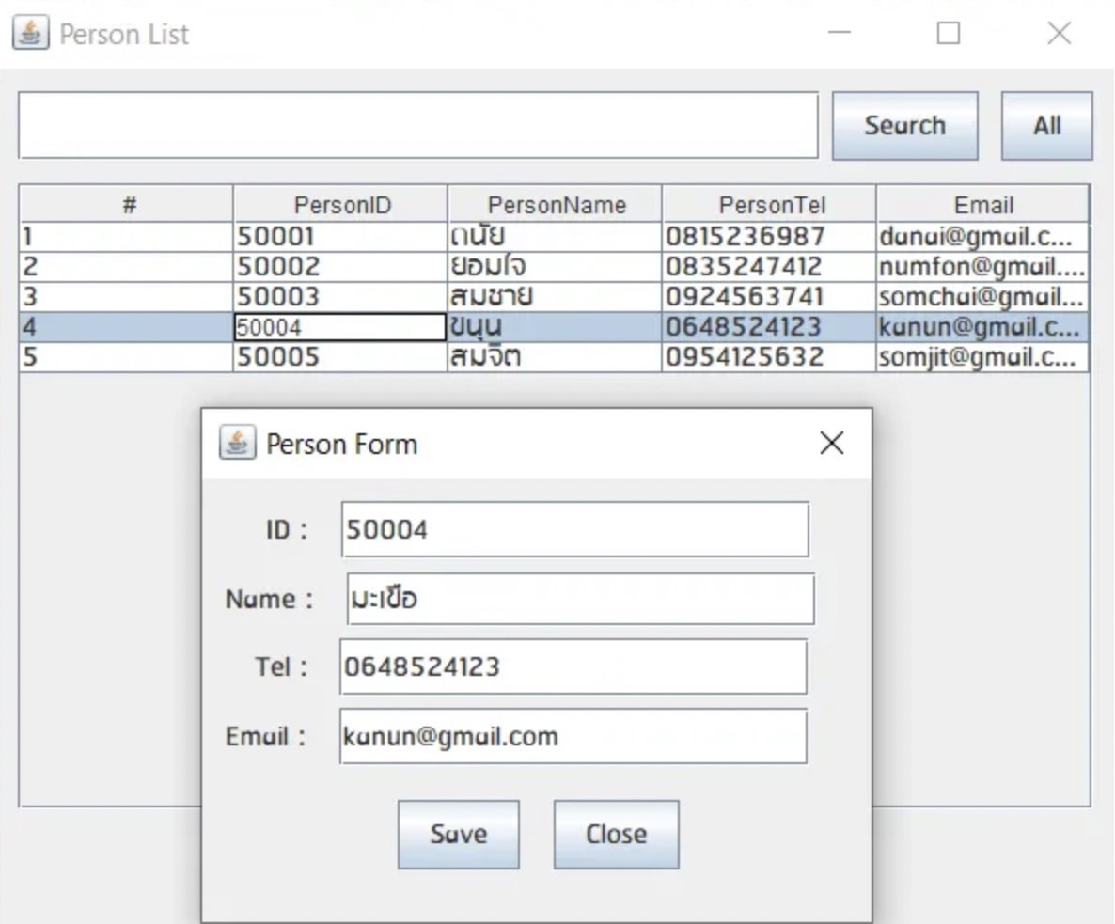
UI

Slide 5
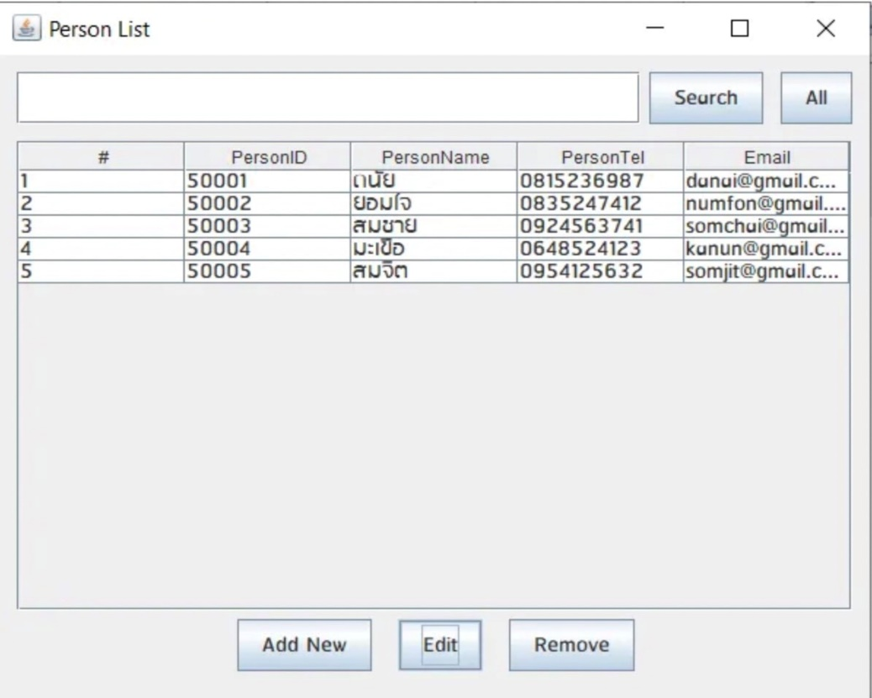
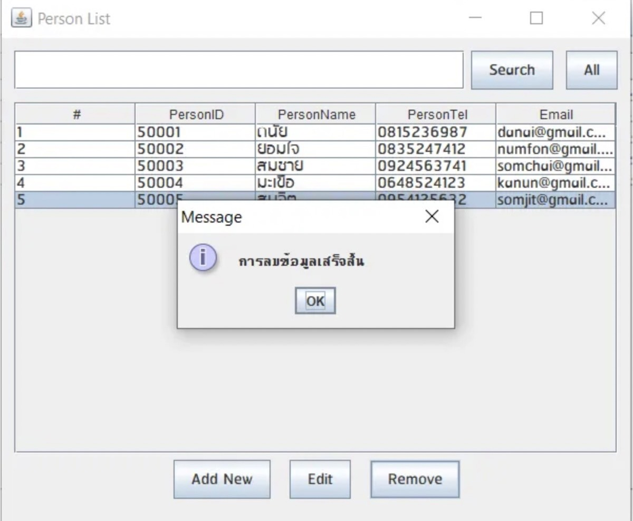
UI

Slide 6
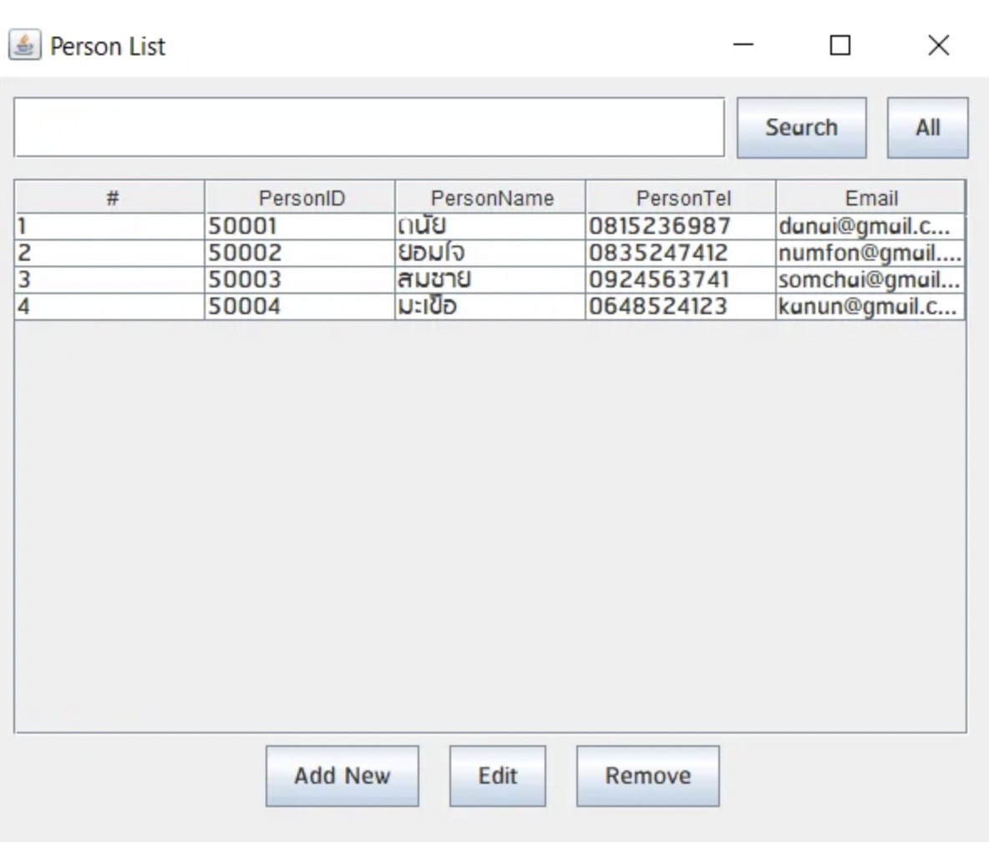
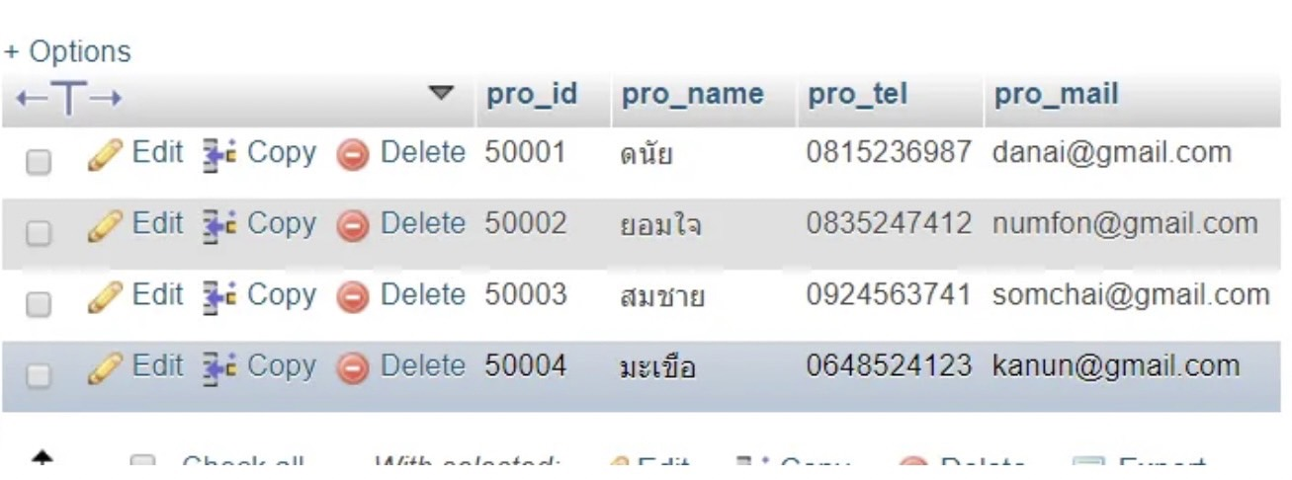
UI

Slide 7
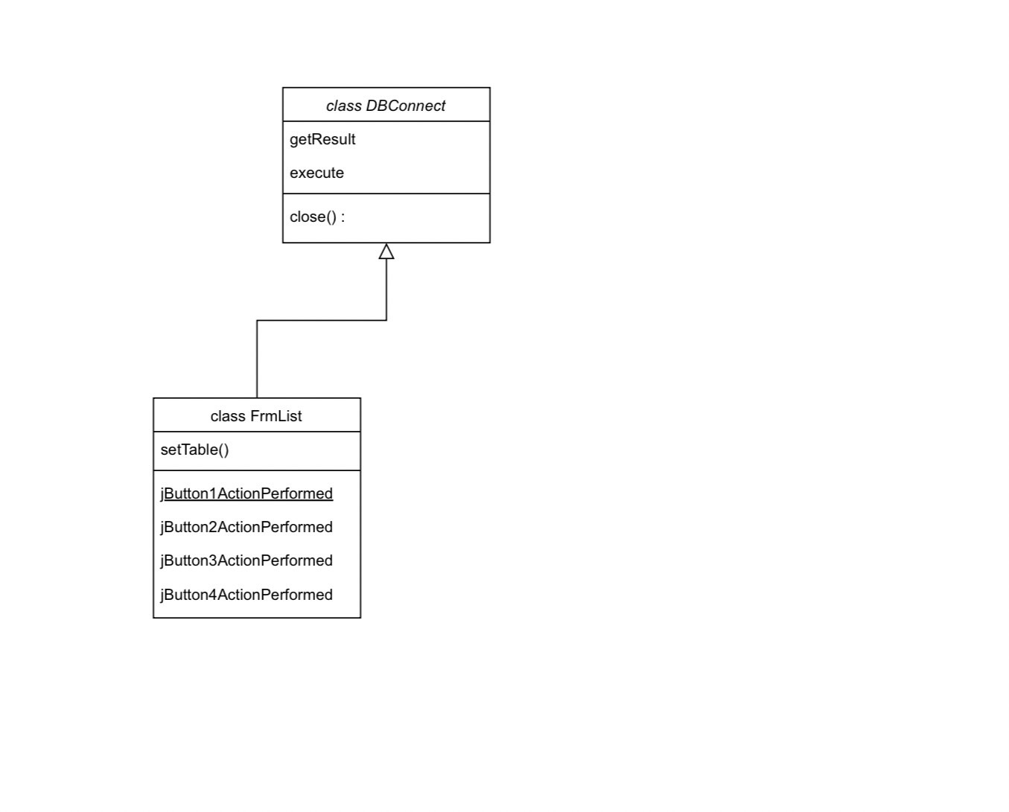
Class Diagram

Slide 8
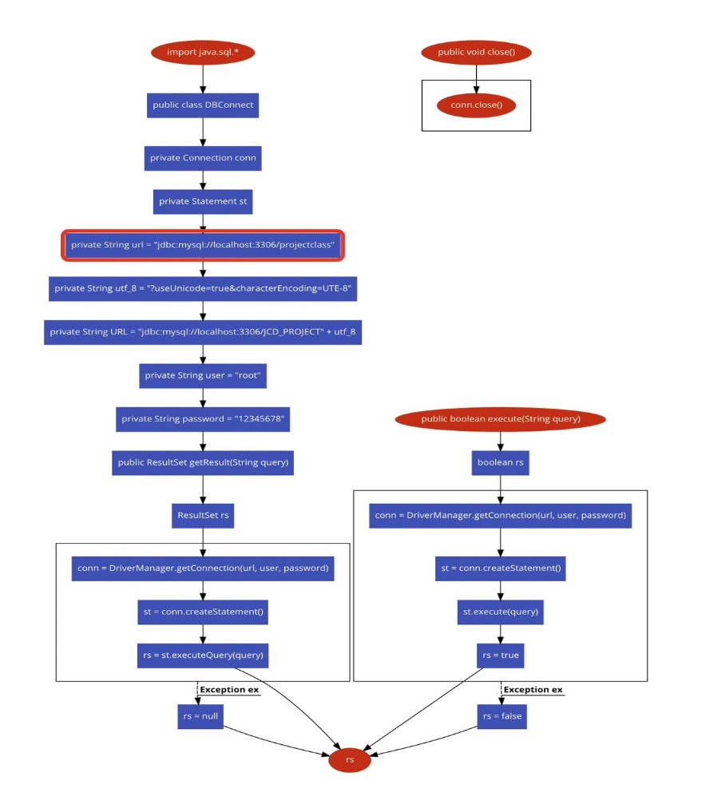
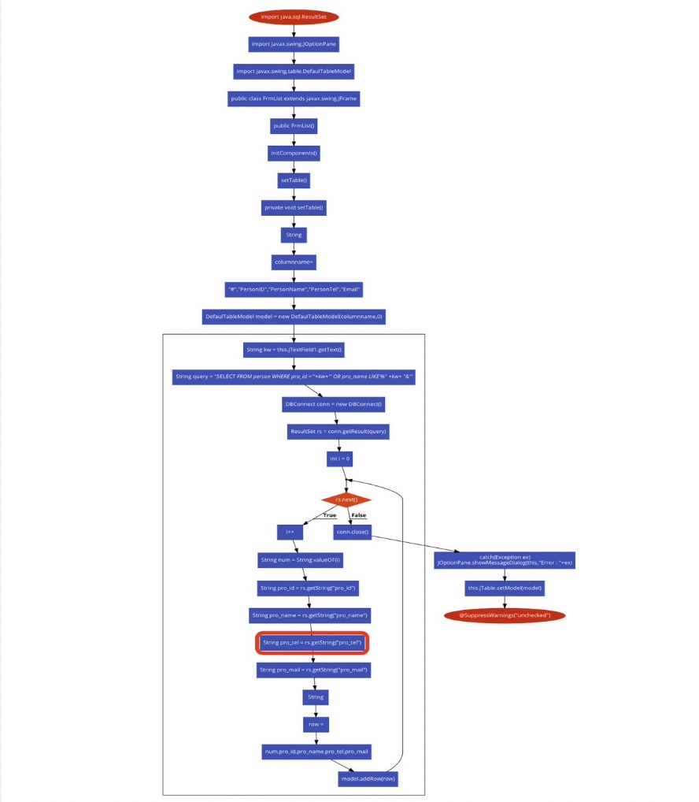
Algorithm DB Connect

Slide 9
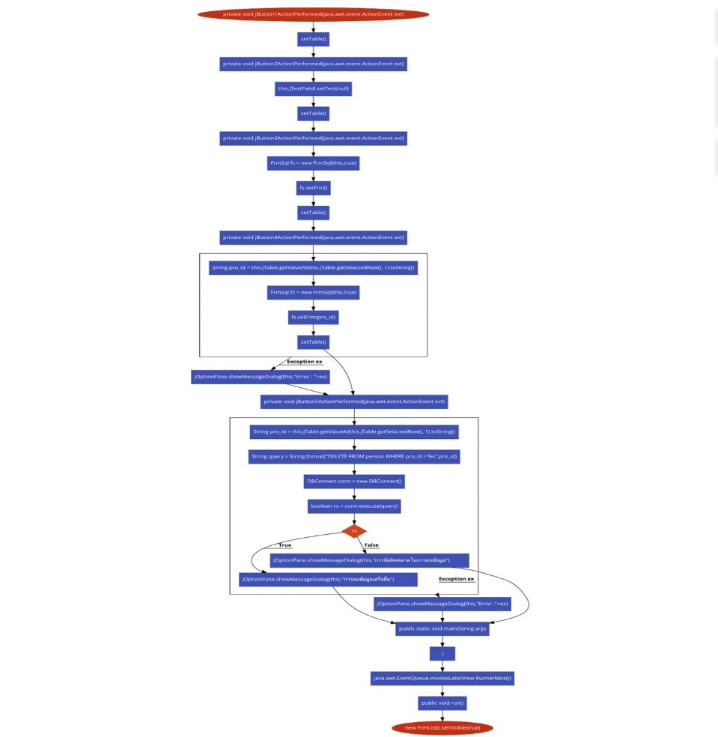
Algorithm DB Connect

Slide 10
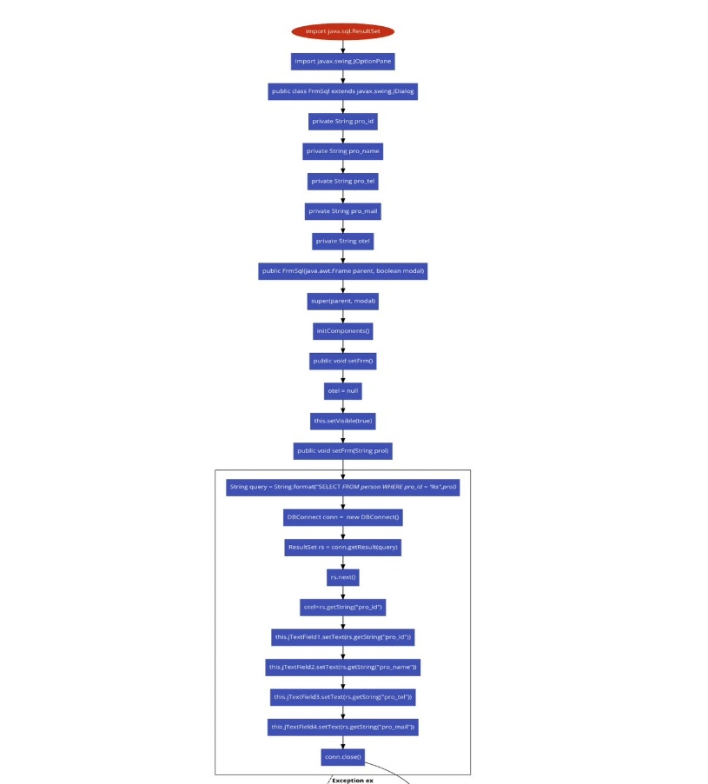
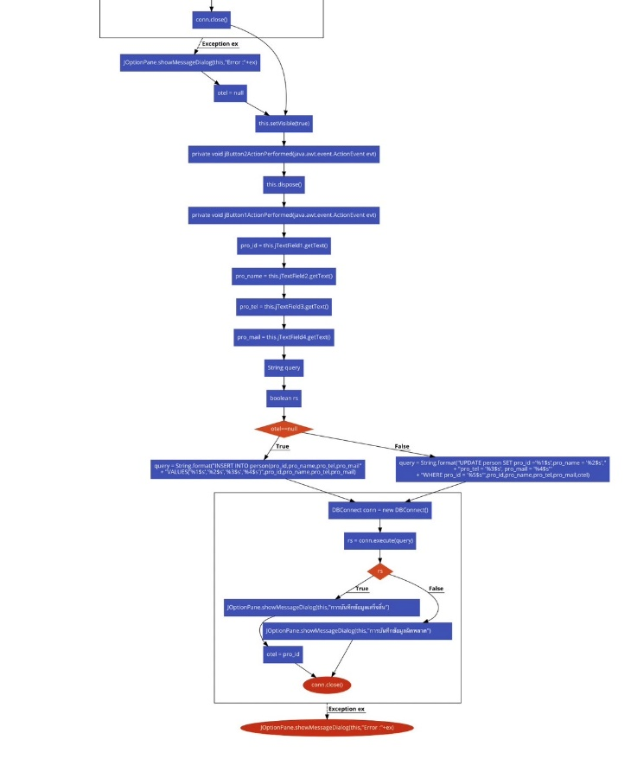
Algorithm DB Connect

Slide 11
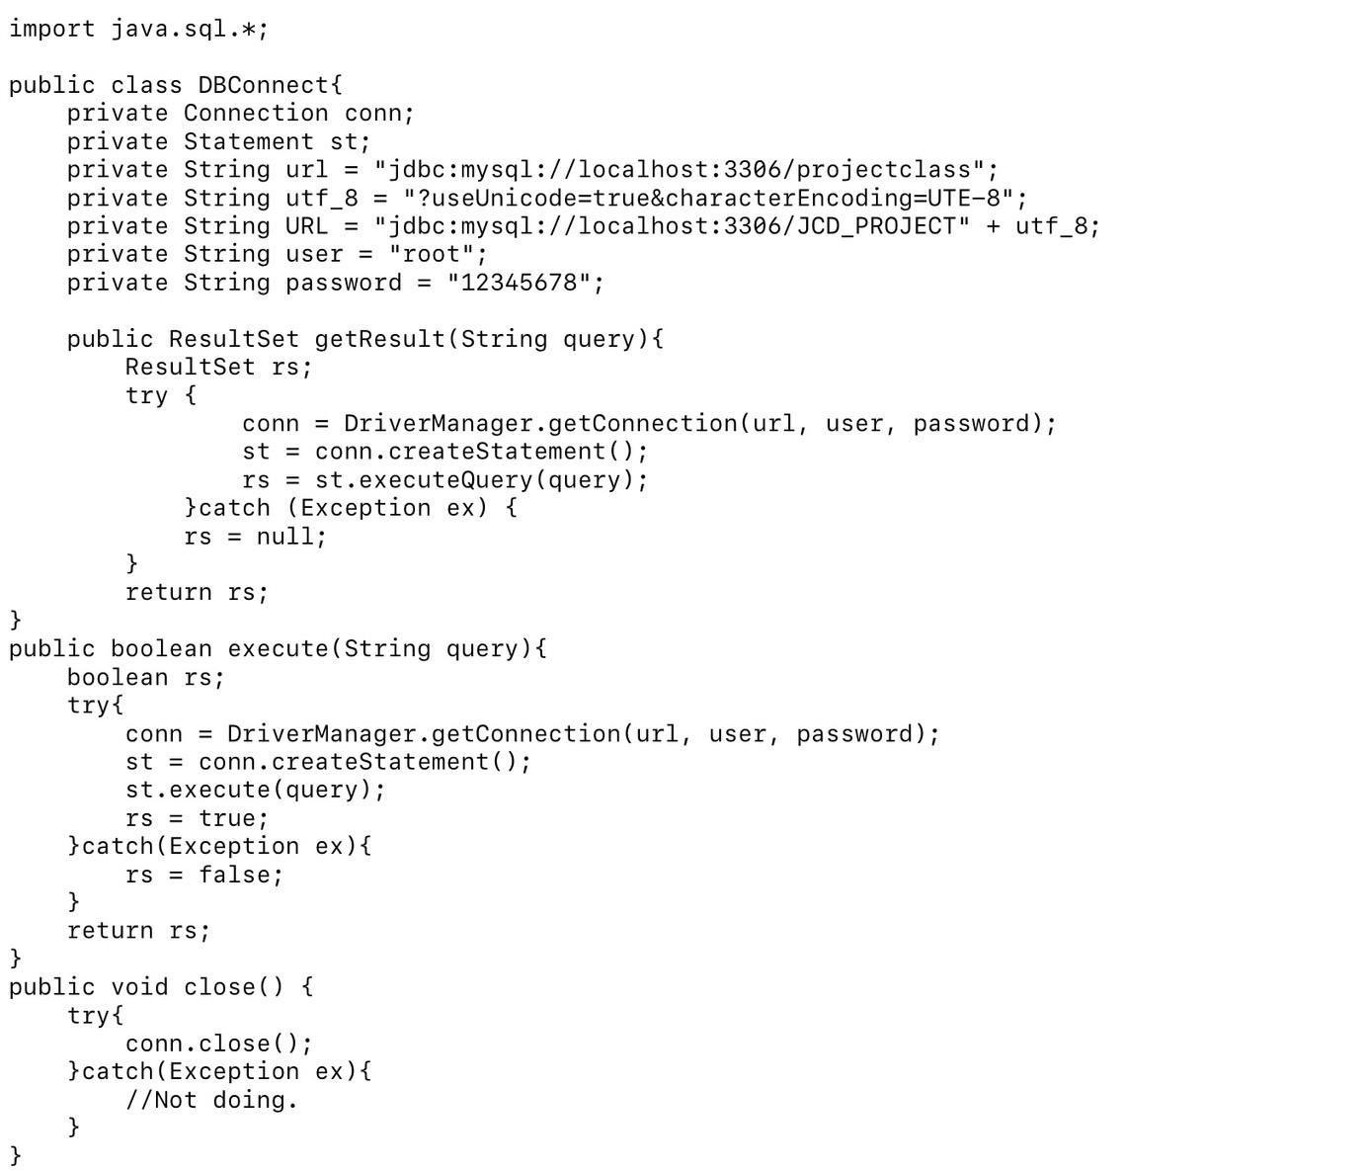
Source Code DB Connect

Slide 12
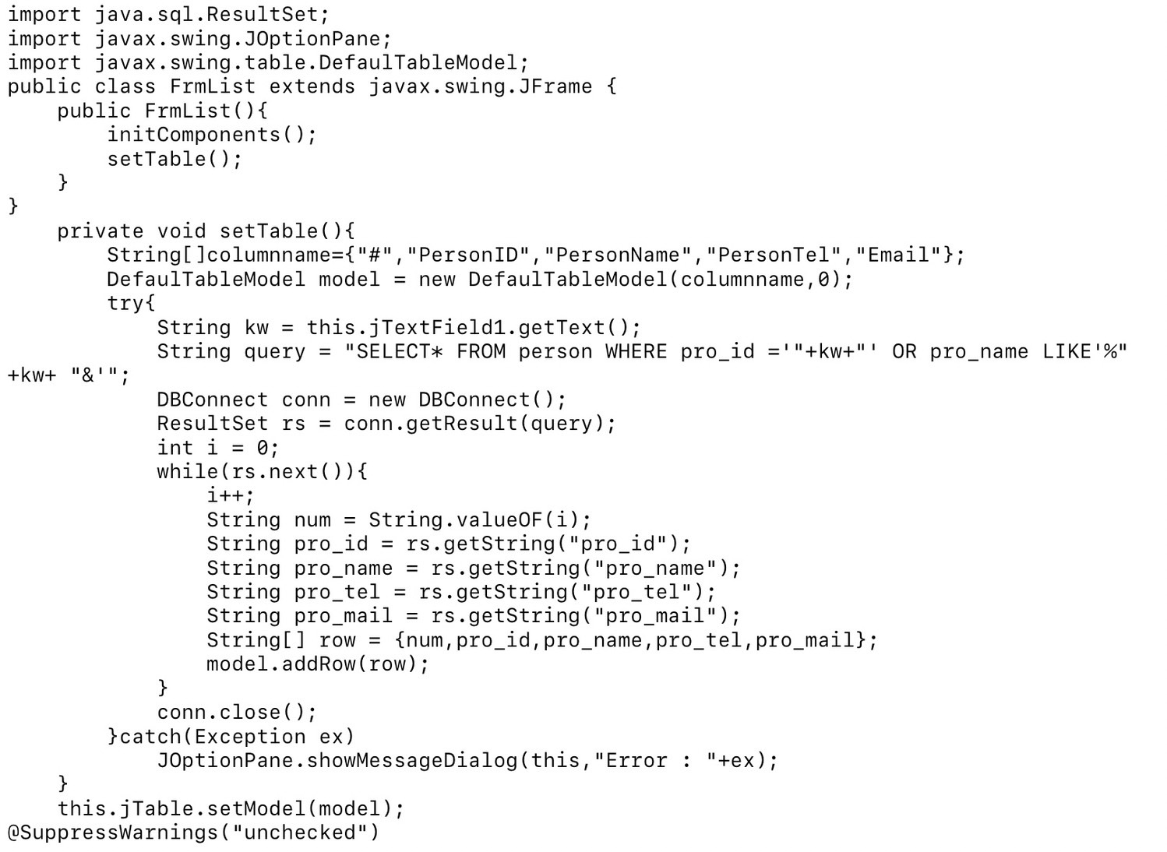
Source Code DB Connect

Slide 13
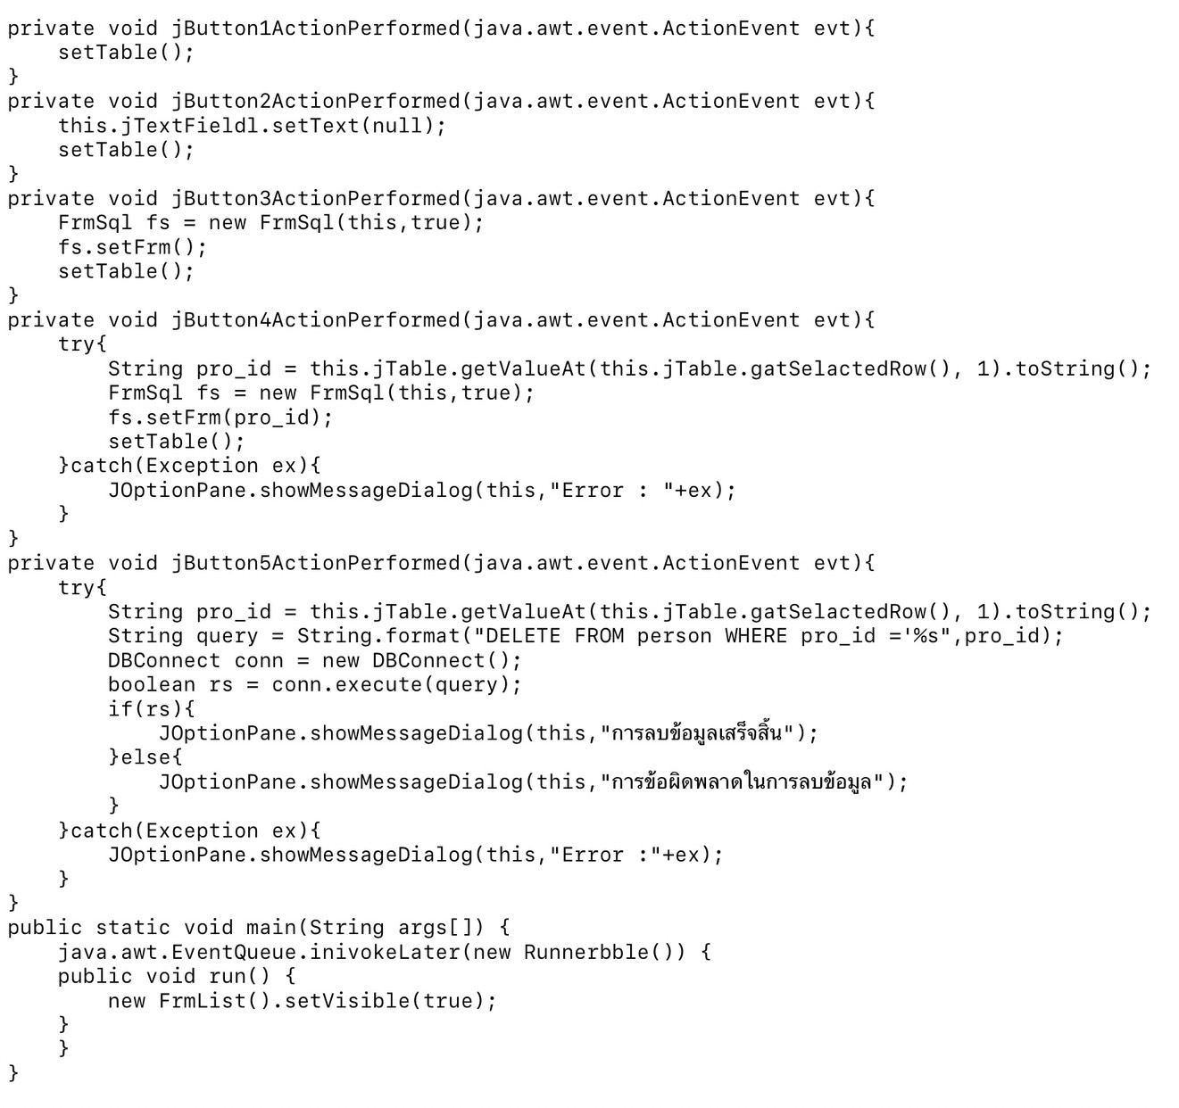
Source Code DB Connect

Slide 14
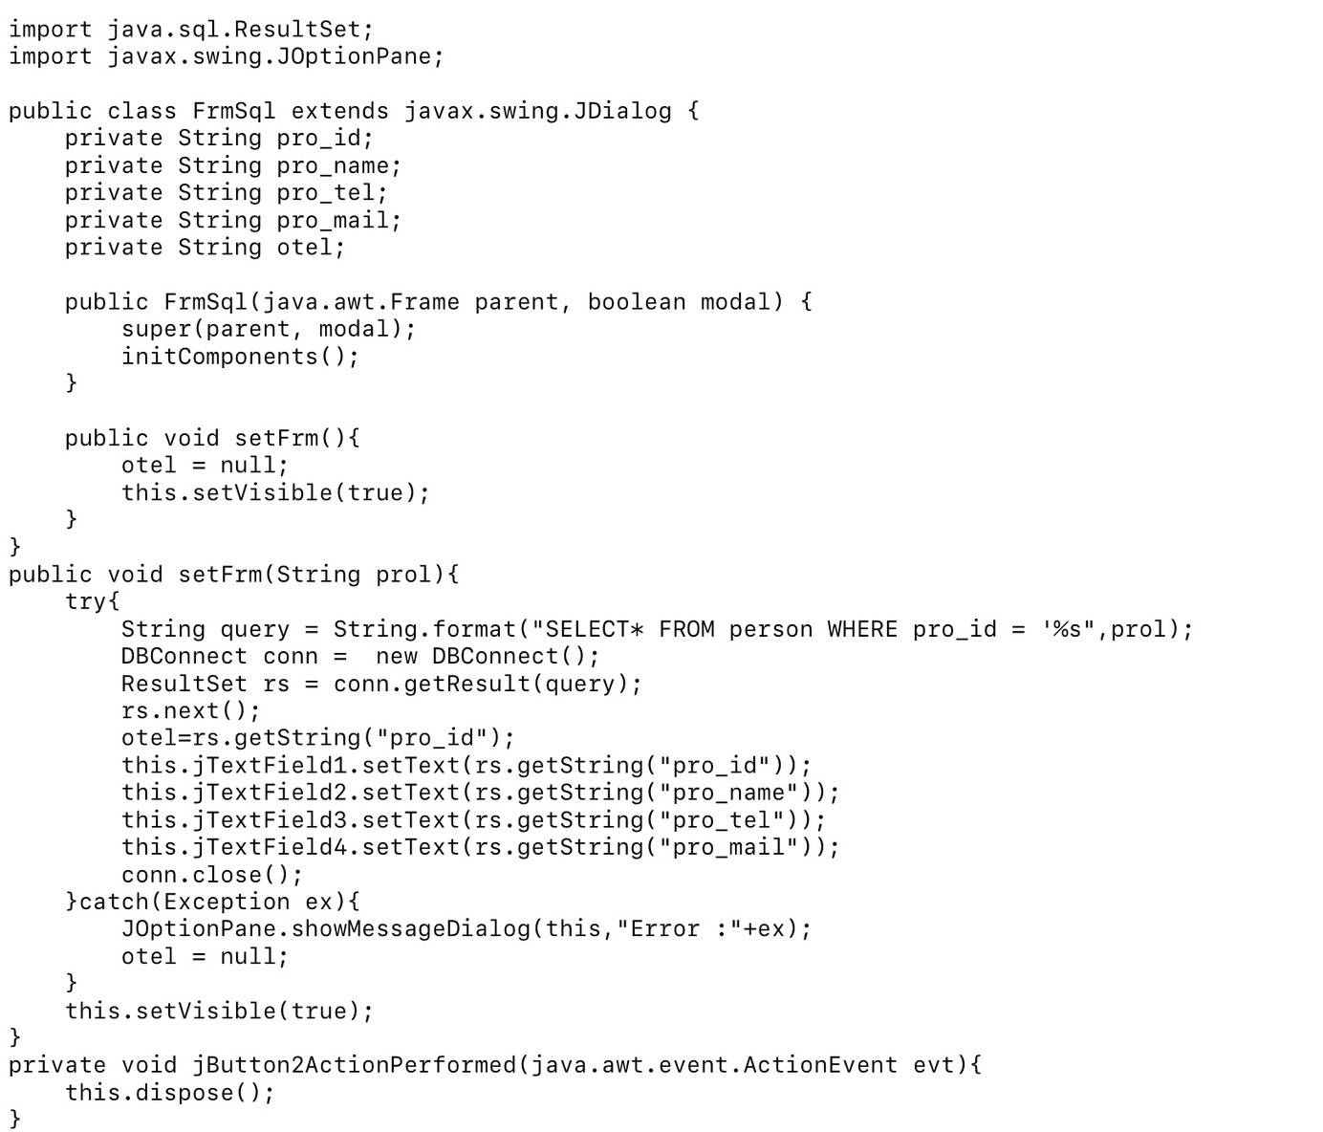
Source Code DB Connect

Slide 15
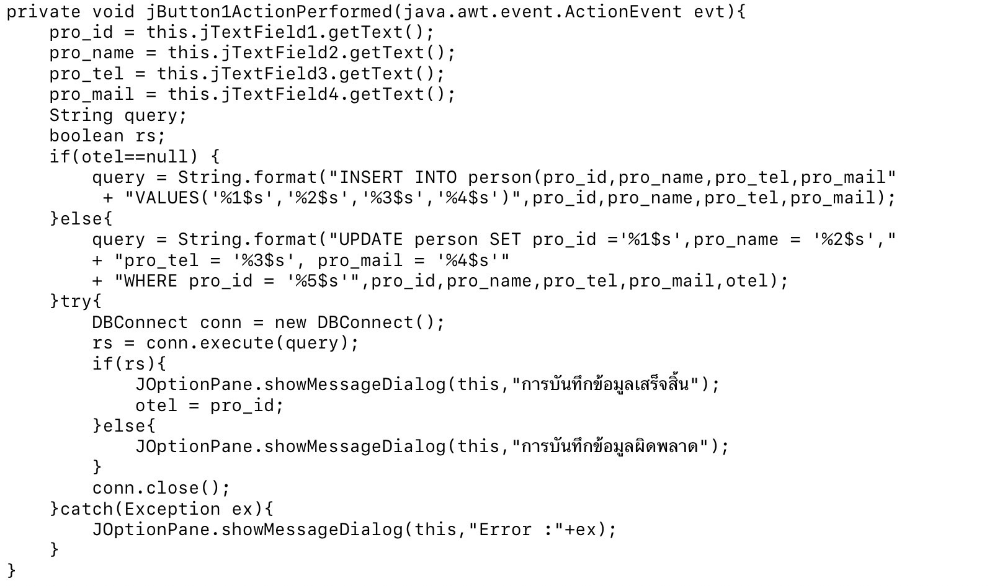
Source Code DB Connect

Slide 16
YOUTUBE and GITHUB
https://youtu.be/AG3oUzLpAX8 Youtube
https://github.com/KornkanokDP/DB-Connect.git Github

